Slide 1
14
Segregator nie buduje zaufania
Zaufanie przez dane a zaufanie przez relację
Anna pokazuje kolejne dowody kompetencji. Partner zaczyna mówić otwarcie dopiero przy zwykłej kolacji.
EMPATYZER · PRZED WAŻNĄ ROZMOWĄ
Notes:
Segregator nie buduje zaufania. Zaufanie przez dane a zaufanie przez relację.
Anna pokazuje kolejne dowody kompetencji. Partner zaczyna mówić otwarcie dopiero przy zwykłej kolacji.
Empatyzer pomaga przygotować się do ważnej rozmowy w pracy, uwzględniając konkretną osobę i sytuację.
Słowa kluczowe: Empatyzer, Em, komunikacja w pracy, zarządzanie ludźmi, ważna rozmowa, różnice międzyludzkie.

Slide 2

1
Mamy wszystko: liczby, terminy i ryzyka. Pełna przejrzystość.
A kiedy po prostu z nimi usiądziemy?
Notes:
Segregator nie buduje zaufania. Zaufanie przez dane a zaufanie przez relację.
Anna pokazuje kolejne dowody kompetencji. Partner zaczyna mówić otwarcie dopiero przy zwykłej kolacji.
Anna pokazuje perfekcyjny segregator, a Karim pyta o spotkanie z partnerem.
Empatyzer pomaga przygotować się do ważnej rozmowy w pracy, uwzględniając konkretną osobę i sytuację.
Słowa kluczowe: Empatyzer, Em, komunikacja w pracy, zarządzanie ludźmi, ważna rozmowa, różnice międzyludzkie.

Slide 3
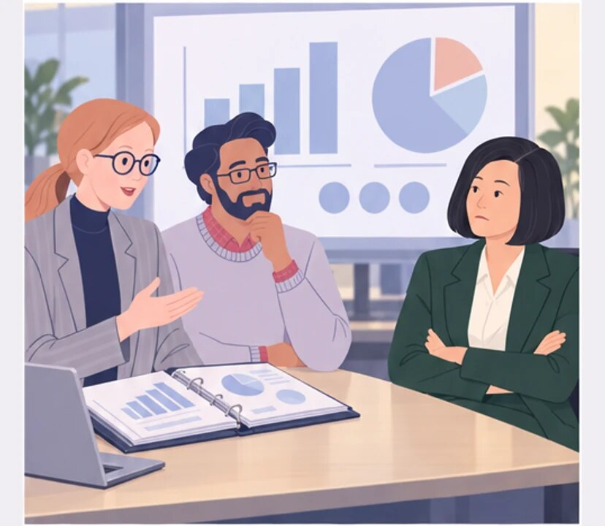
2
Czego jeszcze potrzebują, żeby nam zaufać?
Notes:
Segregator nie buduje zaufania. Zaufanie przez dane a zaufanie przez relację.
Anna pokazuje kolejne dowody kompetencji. Partner zaczyna mówić otwarcie dopiero przy zwykłej kolacji.
Na formalnym spotkaniu partner pozostaje chłodny mimo dobrych danych.
Empatyzer pomaga przygotować się do ważnej rozmowy w pracy, uwzględniając konkretną osobę i sytuację.
Słowa kluczowe: Empatyzer, Em, komunikacja w pracy, zarządzanie ludźmi, ważna rozmowa, różnice międzyludzkie.

Slide 4

3
To ma przyspieszyć umowę?
Dziś bez prezentacji. Zaprośmy ich na kolację.
Notes:
Segregator nie buduje zaufania. Zaufanie przez dane a zaufanie przez relację.
Anna pokazuje kolejne dowody kompetencji. Partner zaczyna mówić otwarcie dopiero przy zwykłej kolacji.
Karim proponuje kolację bez prezentacji.
Empatyzer pomaga przygotować się do ważnej rozmowy w pracy, uwzględniając konkretną osobę i sytuację.
Słowa kluczowe: Empatyzer, Em, komunikacja w pracy, zarządzanie ludźmi, ważna rozmowa, różnice międzyludzkie.

Slide 5
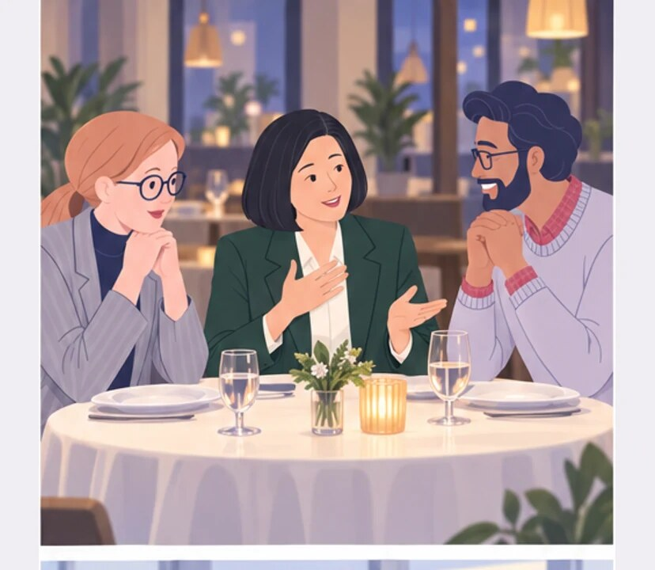
4
WIECZOREM
Wiecie, czego naprawdę się obawiamy?
Notes:
Segregator nie buduje zaufania. Zaufanie przez dane a zaufanie przez relację.
Anna pokazuje kolejne dowody kompetencji. Partner zaczyna mówić otwarcie dopiero przy zwykłej kolacji.
Przy kolacji partner mówi o prawdziwej obawie.
Empatyzer pomaga przygotować się do ważnej rozmowy w pracy, uwzględniając konkretną osobę i sytuację.
Słowa kluczowe: Empatyzer, Em, komunikacja w pracy, zarządzanie ludźmi, ważna rozmowa, różnice międzyludzkie.

Slide 6
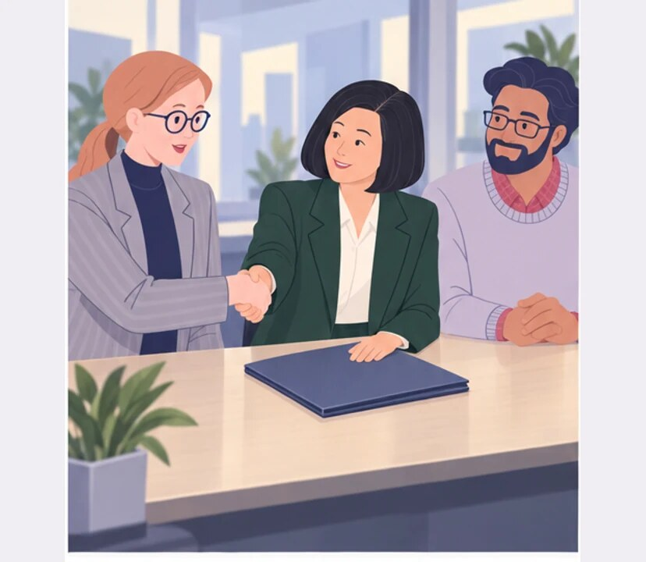
5
NASTĘPNEGO DNIA
Wczoraj nie pokazaliśmy ani jednej nowej liczby.
Za to pokazaliśmy, kim jesteśmy.
Notes:
Segregator nie buduje zaufania. Zaufanie przez dane a zaufanie przez relację.
Anna pokazuje kolejne dowody kompetencji. Partner zaczyna mówić otwarcie dopiero przy zwykłej kolacji.
Następnego dnia Anna dostaje konkretną odpowiedź.
Empatyzer pomaga przygotować się do ważnej rozmowy w pracy, uwzględniając konkretną osobę i sytuację.
Słowa kluczowe: Empatyzer, Em, komunikacja w pracy, zarządzanie ludźmi, ważna rozmowa, różnice międzyludzkie.

Slide 7

6
Anna buduje zaufanie przez kompetencję, dane i
przewidywalność. Karim wie, że druga strona najpierw
potrzebuje poznać ludzi, z którymi ma współpracować.
Dlatego kolejny wykres nie otwiera rozmowy, a zwykła
kolacja tak. Relacja nie zastępuje faktów — dopiero
połączenie wiarygodnych danych z osobistym kontaktem
daje partnerowi powód, żeby powiedzieć, czego
naprawdę się boi.
EMPATYZER · PRZED WAŻNĄ ROZMOWĄ
Notes:
Segregator nie buduje zaufania. Zaufanie przez dane a zaufanie przez relację.
Anna pokazuje kolejne dowody kompetencji. Partner zaczyna mówić otwarcie dopiero przy zwykłej kolacji.
Empatyzer pomaga przygotować się do ważnej rozmowy w pracy, uwzględniając konkretną osobę i sytuację.
Słowa kluczowe: Empatyzer, Em, komunikacja w pracy, zarządzanie ludźmi, ważna rozmowa, różnice międzyludzkie.
Anna buduje zaufanie przez kompetencję, dane i przewidywalność. Karim wie, że druga strona najpierw potrzebuje poznać ludzi, z którymi ma współpracować. Dlatego kolejny wykres nie otwiera rozmowy, a zwykła kolacja tak. Relacja nie zastępuje faktów — dopiero połączenie wiarygodnych danych z osobistym kontaktem daje partnerowi powód, żeby powiedzieć, czego naprawdę się boi.

